Slide 1
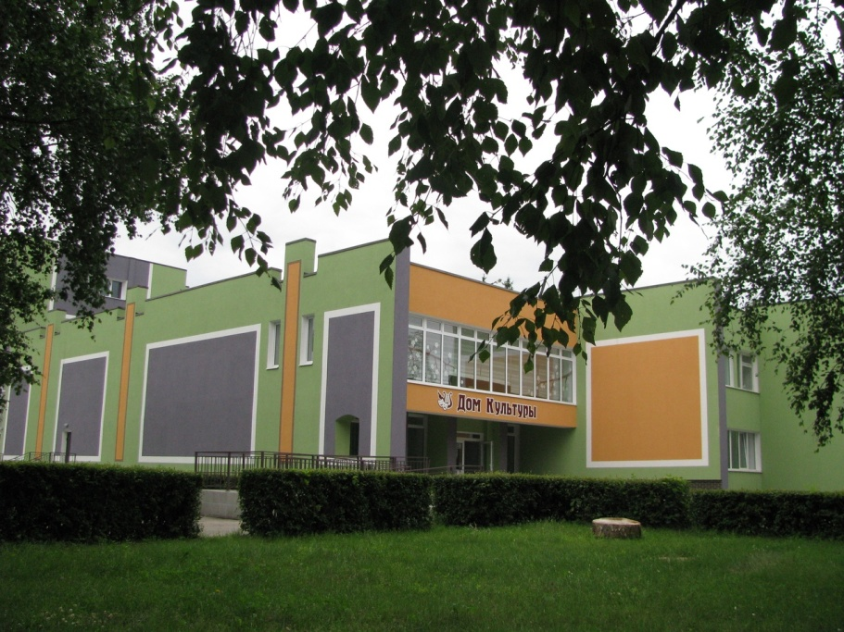

Илюшинский сельский Дом культуры

Slide 2
Илюшинский сельский Дом культуры построен в 1981 году.
Общая площадь учреждения – 955.6
В 2016 году произведен капитальный ремонт.
В 2021году, в связи с пандемией (так как не проводились мероприятия на коммерческой основе ), материально-техническая база не пополнялась.
Имеется доступ к интернету.

Slide 3
Количественный анализ художественного творчества
по коллективам
2020г. | 2021г.
Клубные формирования
Аудито рия | Кол-во форм. | Кол-во уч-ов | Аудито рия | Кол-во форм. | Кол-во уч-ов
Дети | 8 | 96 | Дети | 6 | 81
Молод. | 0 | 0 | Молод. | 1 | 7
Взросл. | 8 | 65 | Взросл. | 3 | 25
В 2021 году уменьшилось на одно детское формирование в связи с тем, что поменялся график работы Дома культуры, так как, основная масса детей приезжие и занимаются в учебное время.
В связи с пандемией и возрастом участников 65+, формирования для взрослых перестали функционировать.
Так как подросткам исполнилось по 14 лет, клуб «Подросток » перешел в молодежное формирование.
всего | 16 | 161 | всего | 10 | 113

Slide 4
Количественный анализ офлайн-мероприятий
2020г. | 2021г.
Аудитория | Кол-во меропр. | Кол-во посетит. | Аудитория | Кол-во меропр. | Кол-во посетит.
Дети | 139 | 3470 | Дети | 176 | 4259
Молодежь | 23 | 934 | Молодежь | 17 | 521
взрослые | 56 | 1804 | взрослые | 40 | 1557
всего | 218 | 6208 | всего | 233 | 6337
В 2021 году офлайн -мероприятия увеличились на небольшое количество, так как большая часть населения переболела коронавирусом и опасается за свое здоровье.
Но было достаточное количество онлайн-мероприятий и постов на странице Дома культуры в ВК.

Slide 5
В 2021 году прошло 233 мероприятия, из них:
информационных-34
для детей-28
молодежь-1
взрослые-5
Информационные мероприятия всегда проходили с презентацией и видеофильмом, обсуждением темы и по необходимости с викториной.
Праздничные концерты на 8 марта и 9 мая включали в себя театрализованные моменты, песни, танцы. Все номера художественной самодеятельности были подготовлены собственными силами.
Для детей проводились квест-игры:
«Я знаю об экологии все», «Клад-загадка», интеллектуальные игры «Где логика», посвященная Всемирному дню поэзии, «Что?Где? Когда?», «Блин-всему голова».
Различные игровые, программы и культурно-развлекательные: «Должны смеяться дети», «В здоровье-наша сила», «Моя любимая игра», «Водный теннис», «Медовые старты» и масса других, на которых дети играли, пели, участвовали в конкурсах.
Познавательные: «В мире птиц», «Музеи района», «В чем сила наша» и т.д. На мероприятиях детям давали нужную информацию, сопутствующую презентацией и по необходимости видеофильмом.

Slide 6
В течении года провелось множество мастер-классов. Дети изготавливали открытки на 23 февраля и 8 марта, различные поделки из пластелина, бумаги и других материалов.
Дом культуры тесно сотрудничает с МАОУ Илюшинская СОШ и за этот год проведено множество мероприятий: «Научись говорить-НЕТ!»,
возложение 22.02.21г.на БЗ «Защитим героев» и 03.12.21г. «День неизвестного солдата», акции «Красная ленточка» , «Георгиевская ленточка» и множество других мероприятий.
Проведены субботники -«День добрых дел», на которых помогали пенсионерам убирать дворы, колоть дрова, провелись уборки на Братском захоронении , на территории ДК и поселка.
Клуб патриотического воспитания «Подросток» взял шефство над могилами участников ВОВ, у которых не осталось родственников.
Провели акции «Столовая для птиц», «Символ России», «Свеча памяти», «Триколлор России», акция , приуроченная к 76-й годовщине Победы в ВОВ 1941-1945гг и парада Победы 24 июня 1945г. «Пусть всегда будет солнце» и др.
В праздничные выходные дни звучали радиооткрытки, где поздравляли селян с праздником, с юбилеем, звучали песни и стихи.

Slide 7
В 2021 году наша область праздновала 75летие Калининградской области. Мы приняли участие в смотре художественной самодеятельности с программой «Маленький островок большой России», за которую были награждены спецдипломом.
Приняли участие во всероссийских акциях «Культурный хоровод», «Победа глазами детей», «Окна России».
В рамках Всероссийской акции на базе нашего Дома культуры прошел праздничный концерт «Цвет настроения Осень», в котором приняли участники художественной самодеятельности всех Домов культуры и клубов района. Была оформлена выставка прикладного искусства, а также фото зона.
На день пожилого человека всех пенсионеров поздравили на дому, а всем юбилярам преподнесли подарки, сделанные детьми на мастер-классах.
Конкурсная программа «С праздником, любимая мама!» на день мамы порадовала и мамочек и детей. Соревновались в рукоделии, в песнях, в стихах, в моде и остались все довольны проведенным временем.
Приняли участие в Межрегиональном вокальном конкурсе –фестивале «Янтарная нота приглашает гостей» для детей с ВОЗ и из малообеспеченных семей и многодетных семей.

Slide 8
В областном конкурсе академического пения «Музыка души» получили диплом 3 степени.
Приняли участие в ежегодном районном конкурсе чтецов «Ключи к сердцу», где стали обладателями дипломов первой и второй степени.
Людей и детей с ограниченными возможностями поздравляли на дому на День инвалида и на Новый год.
Каждое мероприятие, проведенное в течении года, старались подготовить и провести интересно, увлекательно и с душой.
В связи с коронавирусом, сократилось количество клубных формирований, а главное не стало инклюзивного вокального коллектива «Золотой возраст» и танцевального «Вторая молодость», так как возраст участников 65+.
Всю информацию о проведенных мероприятиях можно посмотреть на странице в ВК. Также все онлайн-мероприятия.
Ежемесячно выкладываются анонсы на портале Культура 39.рф

Slide 9
Онлайн-мероприятия
количество | просмотры | лайки | участники
47 | 19.388 | 1203 | 432
Посты
количество | просмотры | Лайки
205 | 113.982 | 5268
Интересные онлайн-мероприятия
Акции- «Бессмертный полк», «Поем двором», «Окна Победы», «Синий платочек», «Моя новогодняя елочка».
Челлендж – «День народного единства».
Фотоконкурс – «Краски осени».
Викторины- «День Победы», «Осень», «Привет, Новый год».
Логические игры- «Великий сыщик», «Детективы».
Мастер-классы- «Весточка с фронта», «Золотая осень», «Новогодняя игрушка».
Интеллектуальная игра – «Где логика?».
Поздравительные открытки- «День семьи, любви и верности», «День Матери».

Slide 10
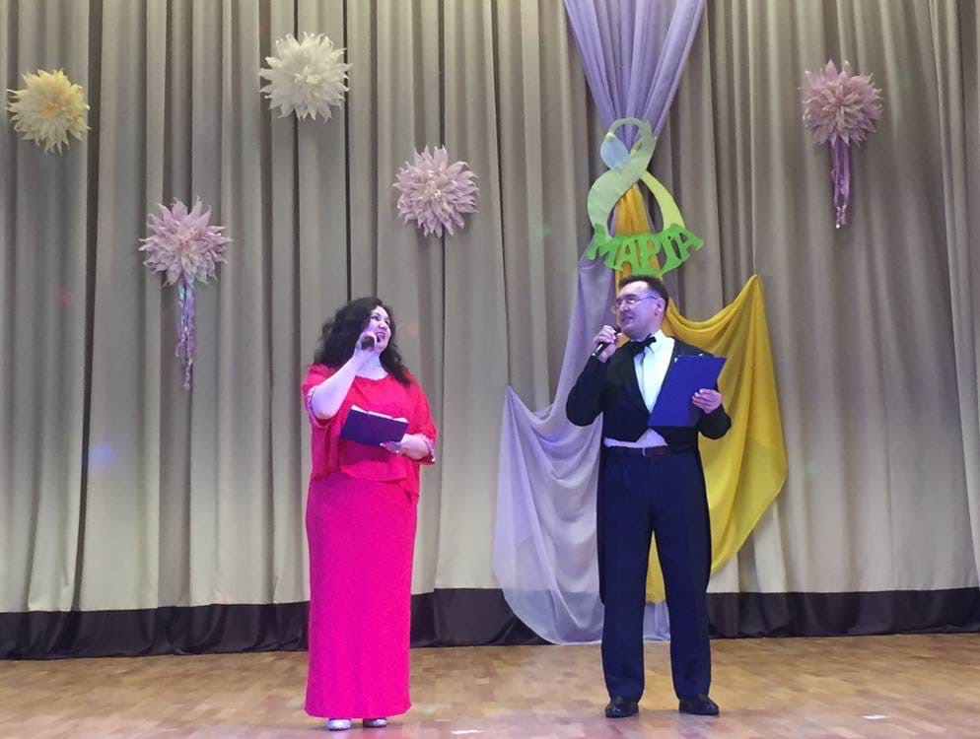
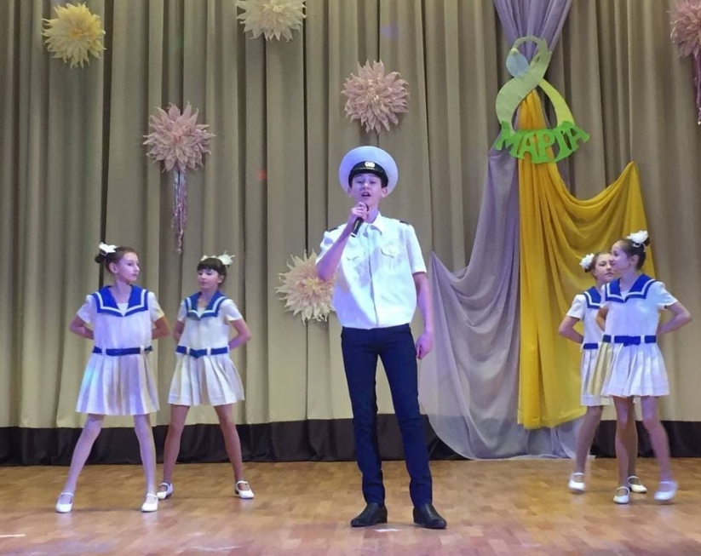
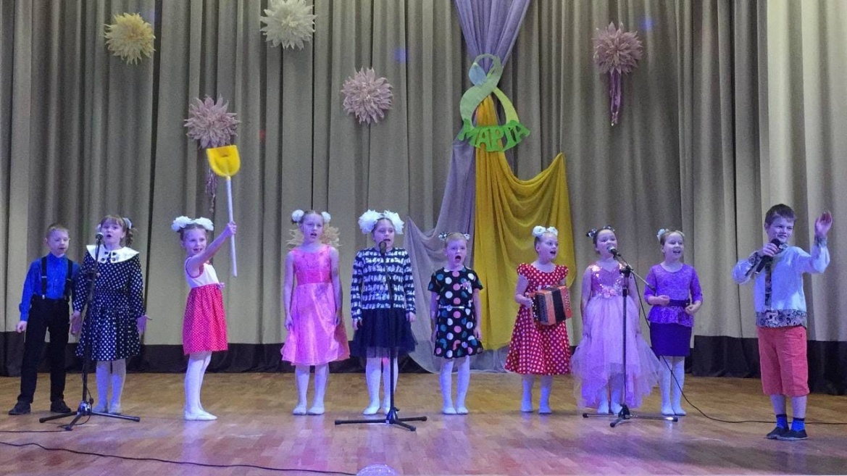
Концертные программы
8
М
А
Р
Т
А

Slide 11
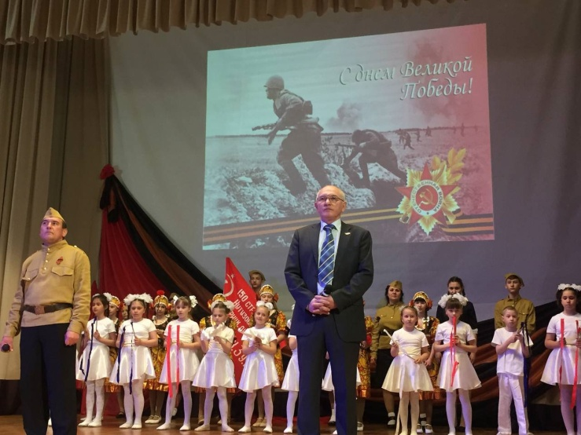
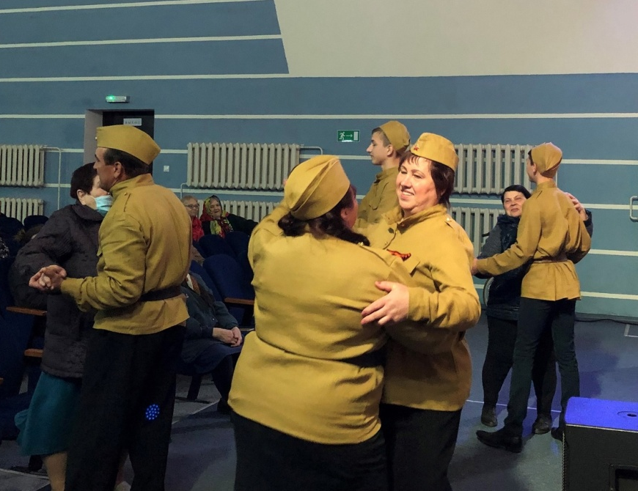
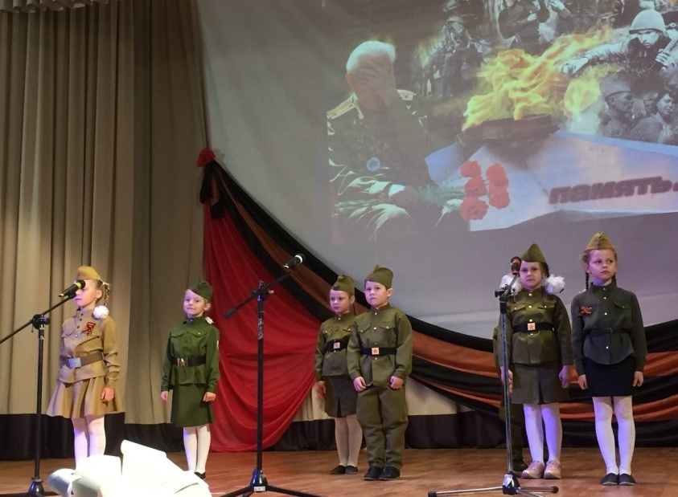
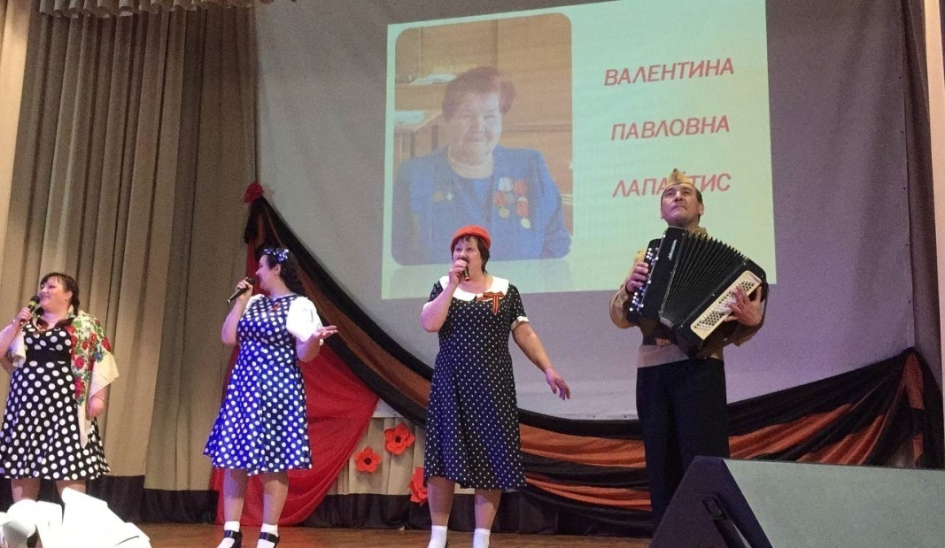
Праздничный концерт 9 мая

Slide 12
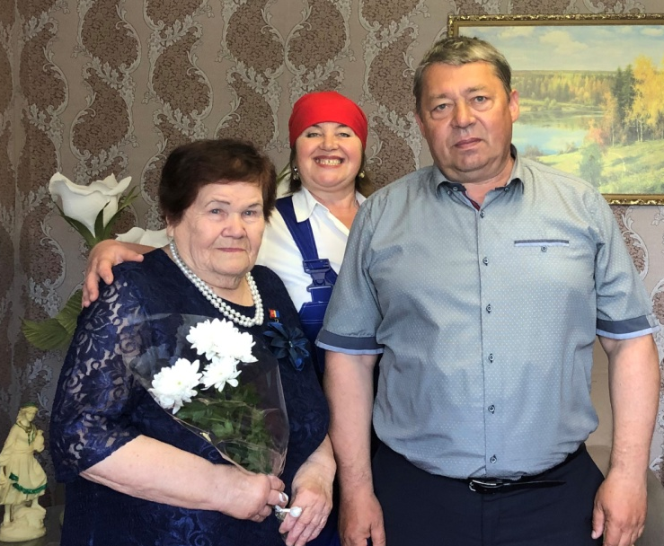
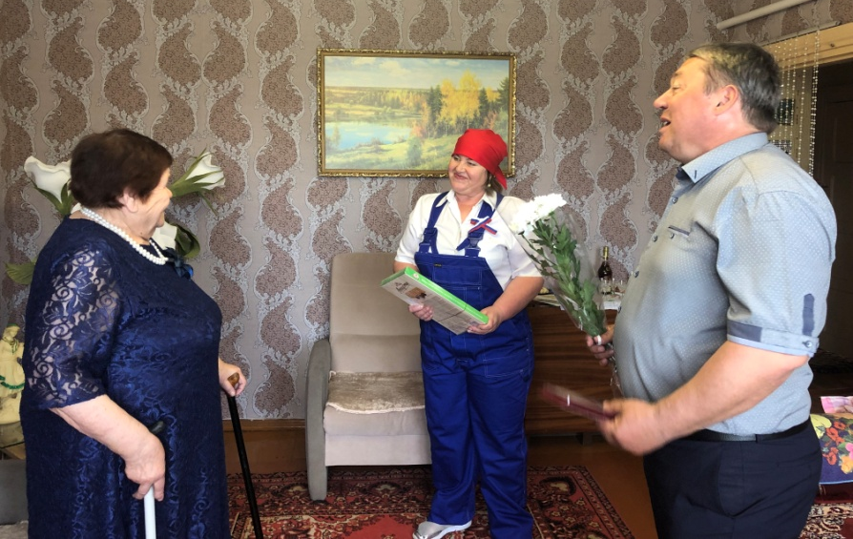
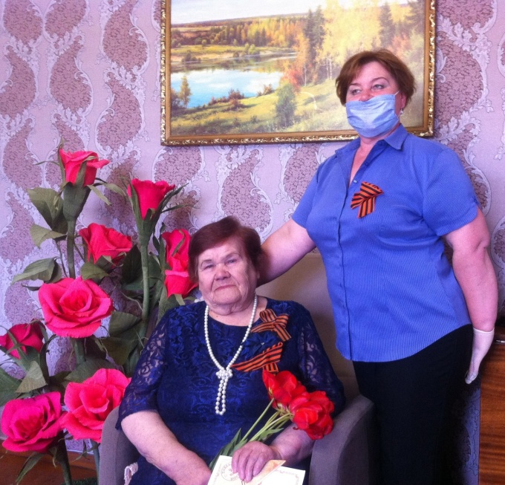
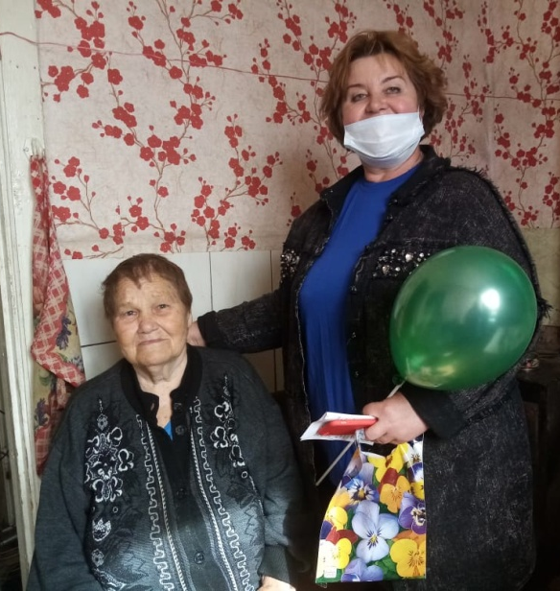
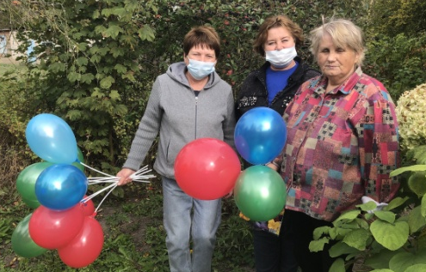
Вручение медали к 75-летию Калининградской области
Поздравление
Становленки области пенсионеров-юбиляров

Slide 13
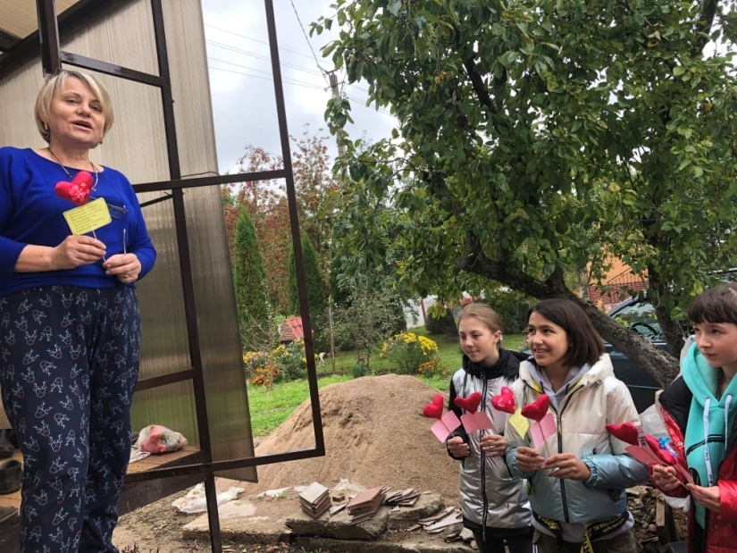
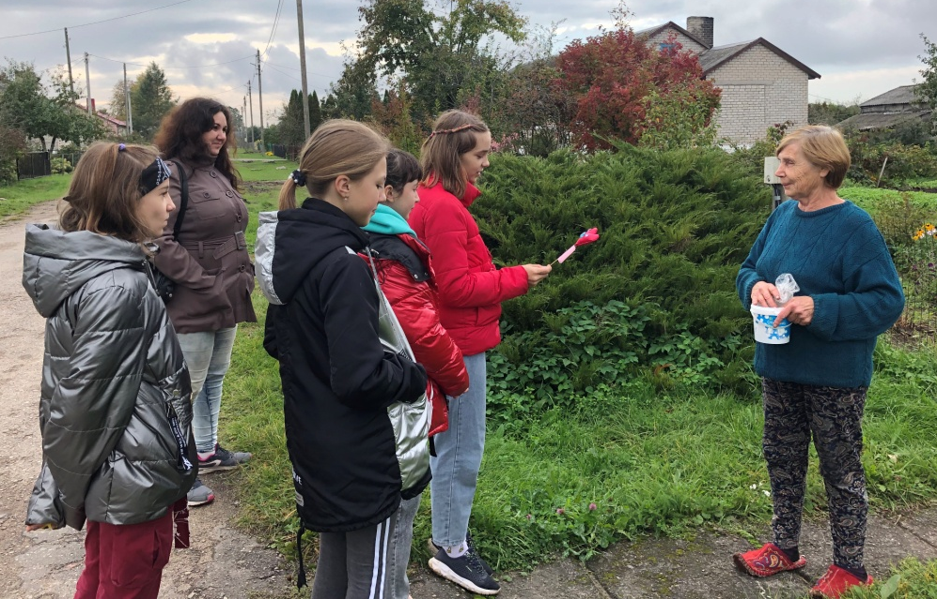
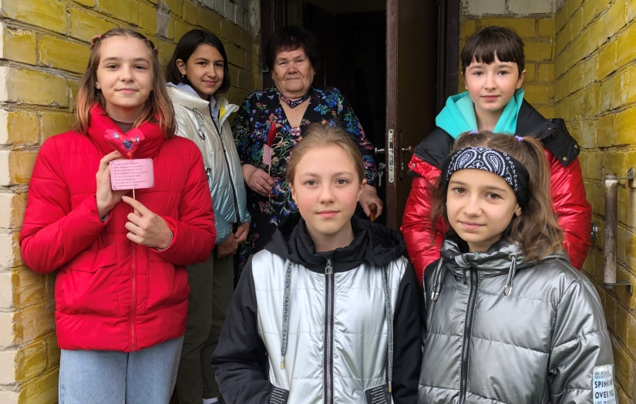
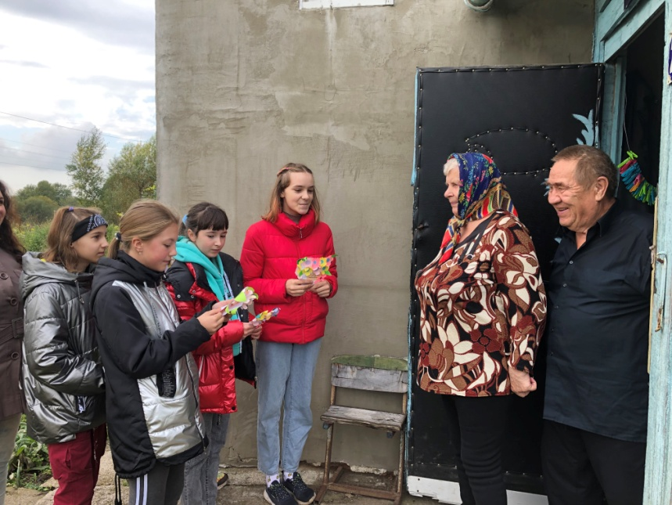
Поздравление с Днем пожилого человека

Slide 14
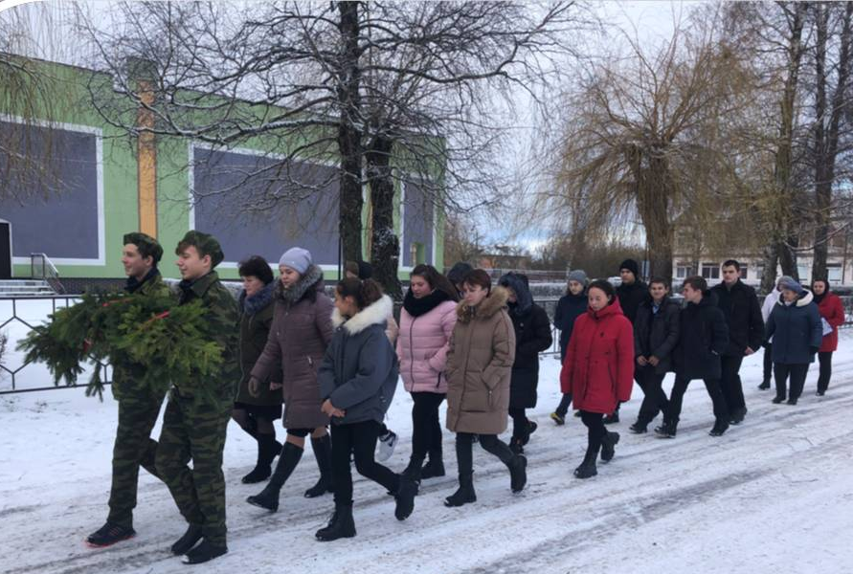
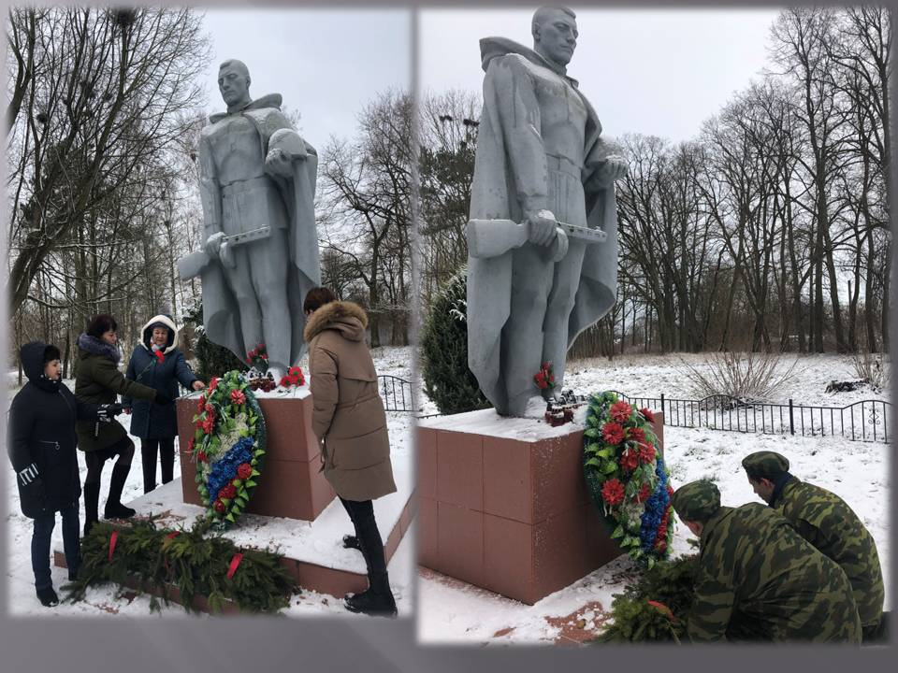
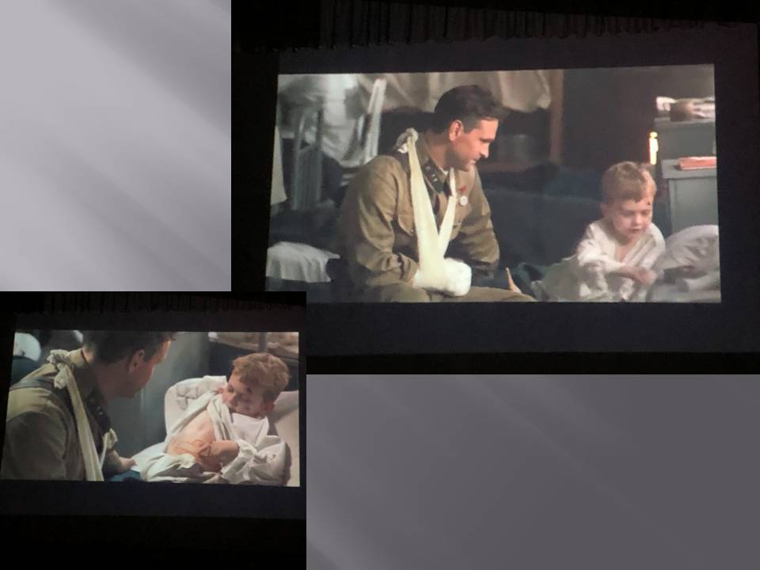
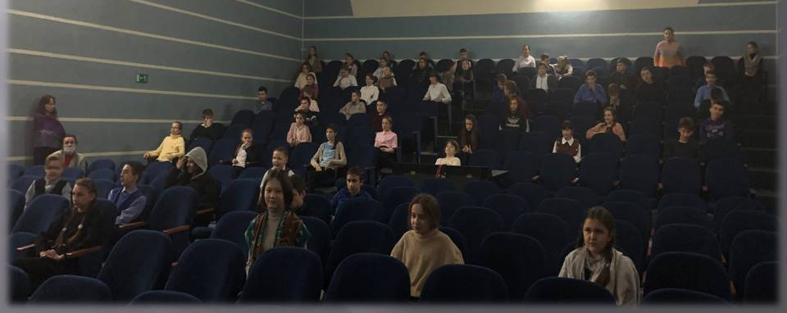
День неизвестного солдата
Возложение
Просмотр к/ф «Солдатик»

Slide 15
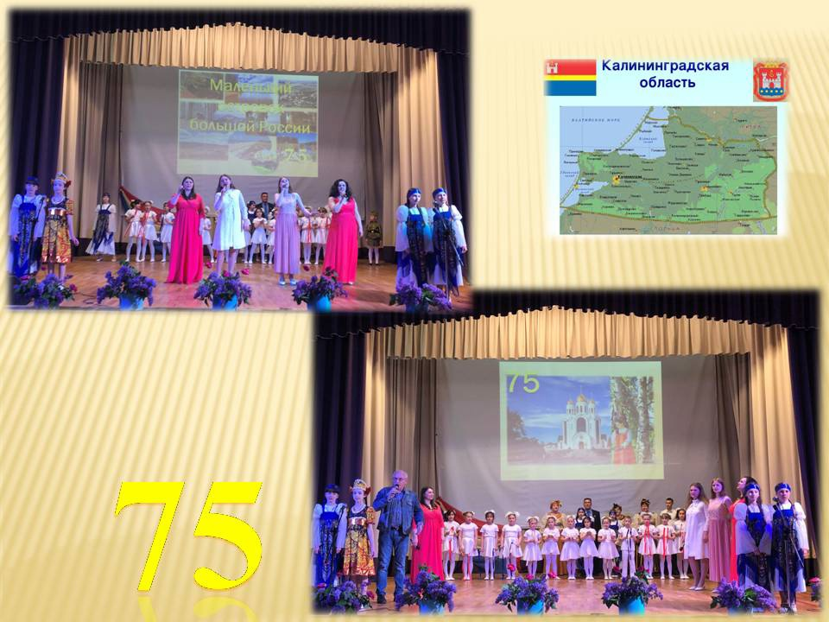
Смотр художественной самодеятельности «Маленький уголок, большой России»

Slide 16
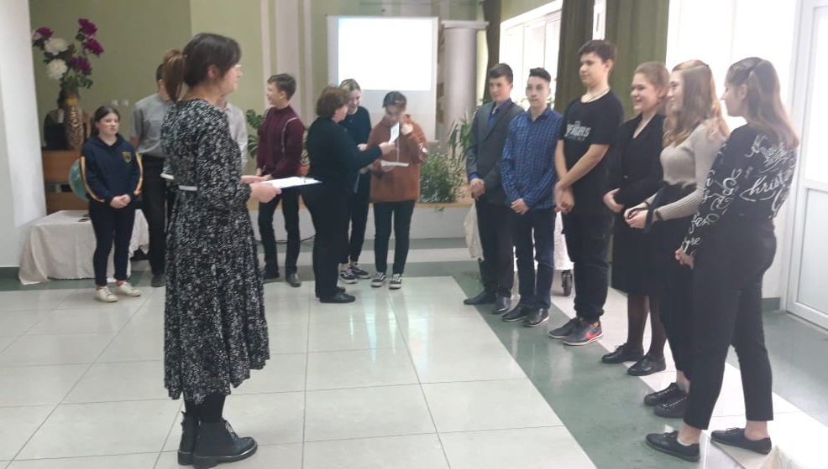
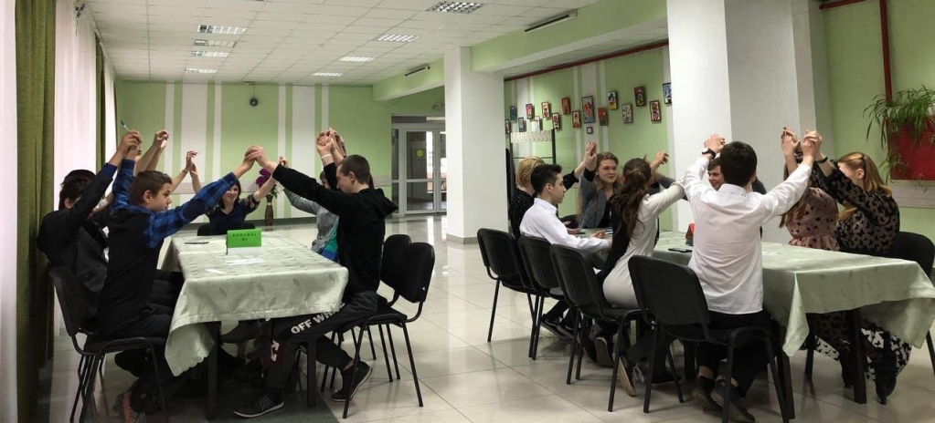
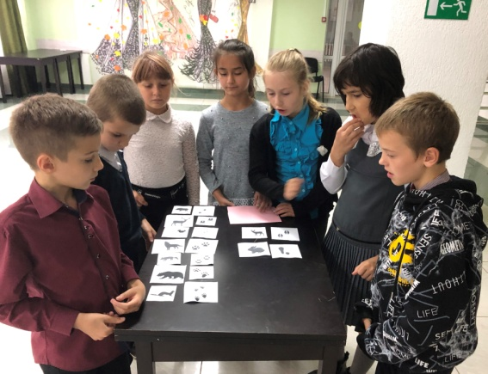
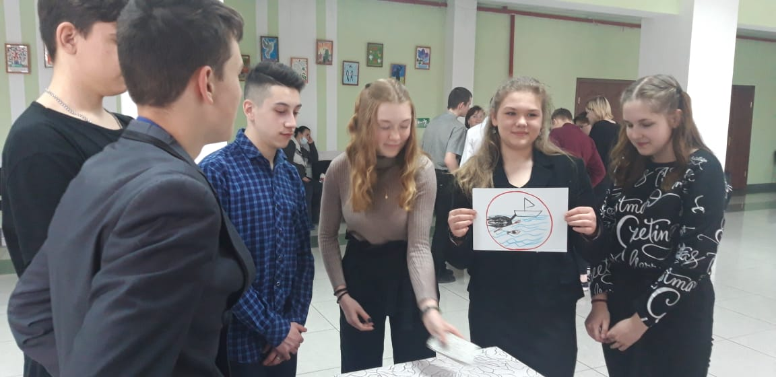
Квест-игры для детей и подростков

Slide 17
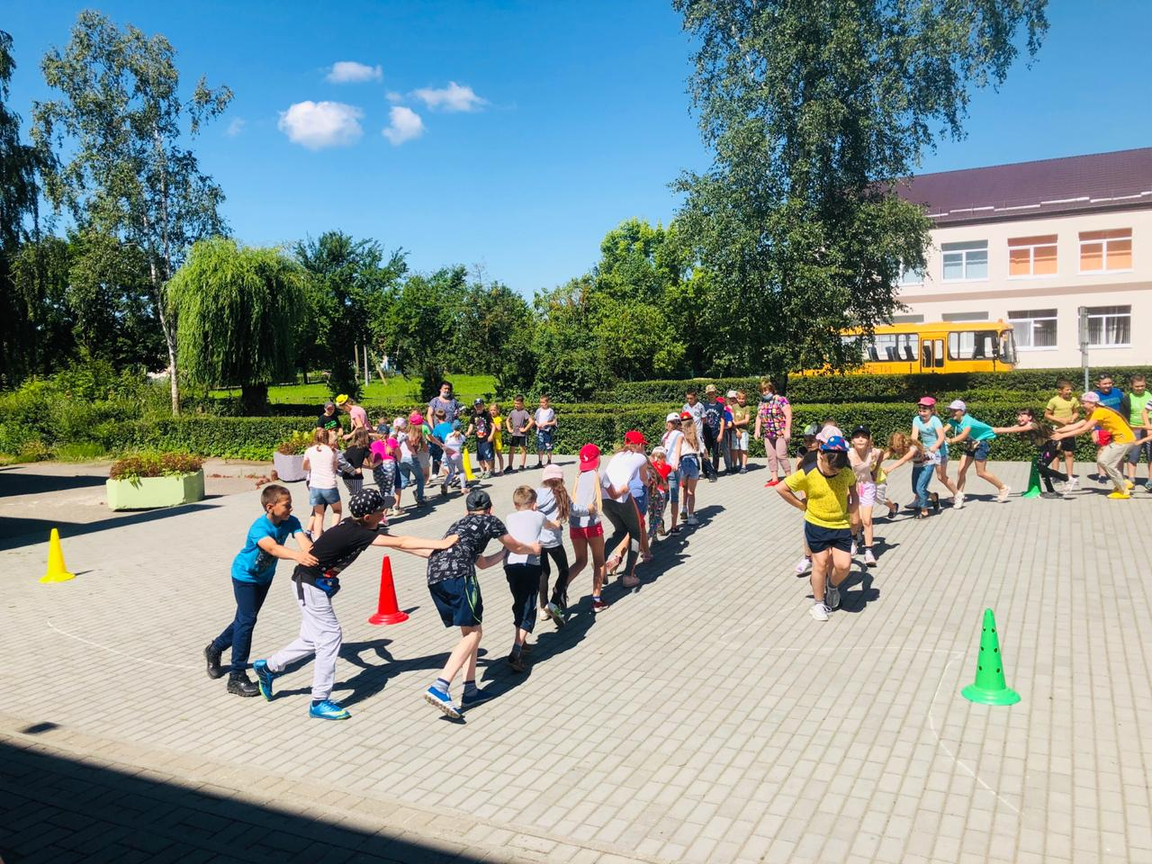
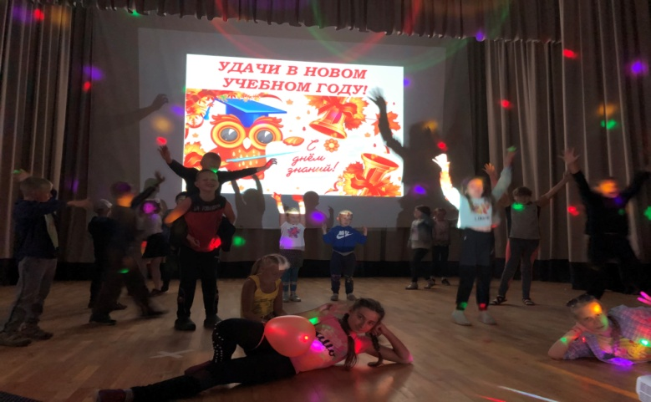
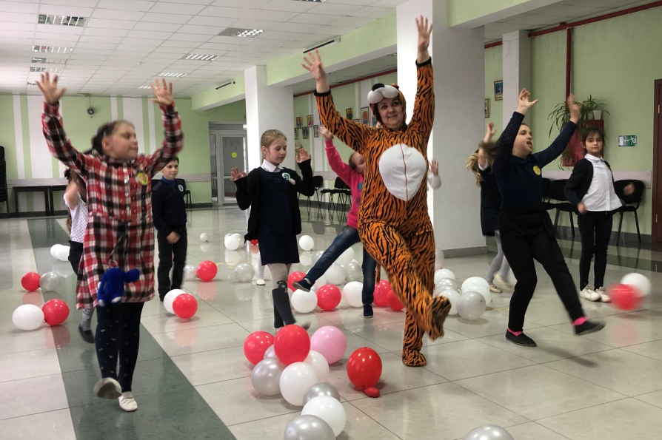
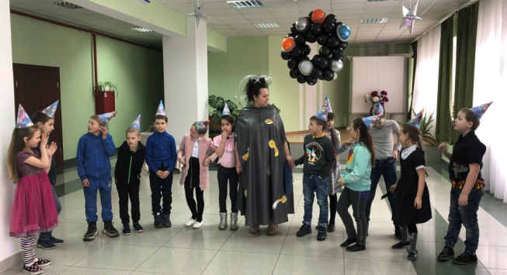
ИГРОВЫЕ ПРОГРАММЫ

Slide 18
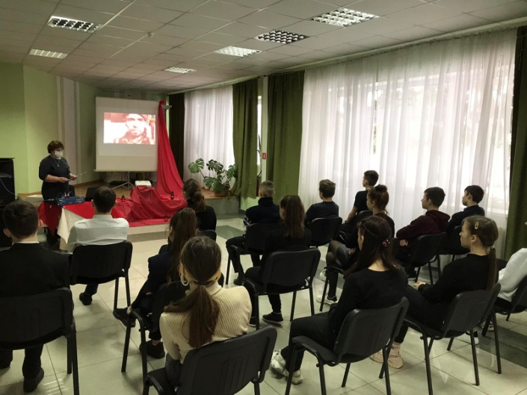
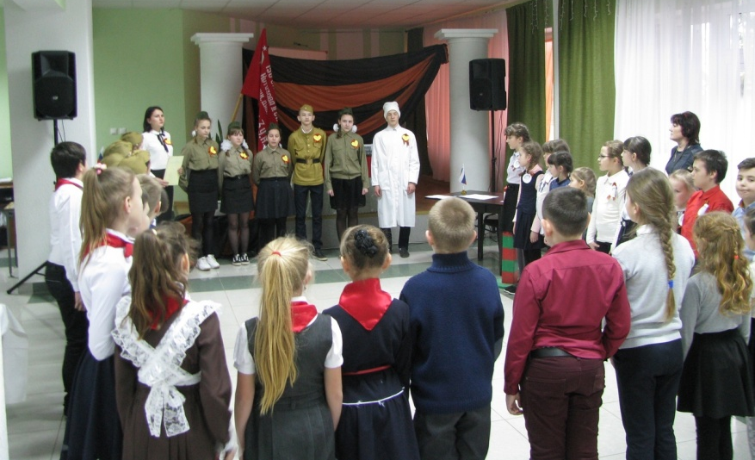
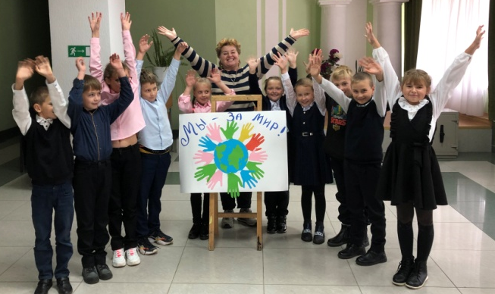
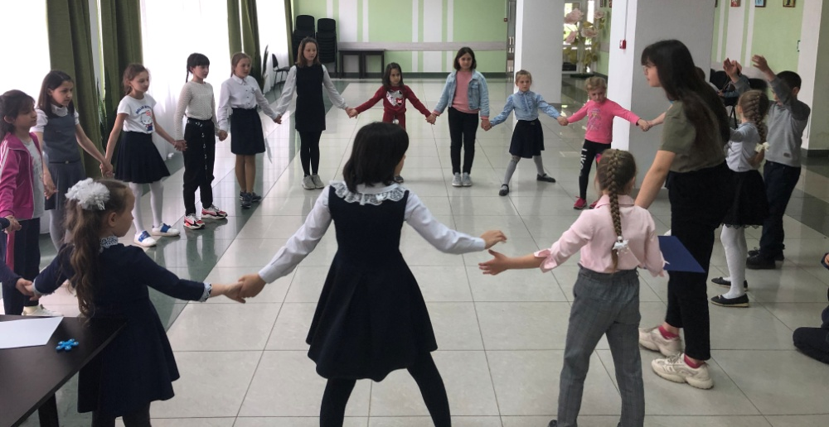
Информационное Тематическое
мероприятие мероприятие
Познавательное
мероприятие тест-игра

Slide 19
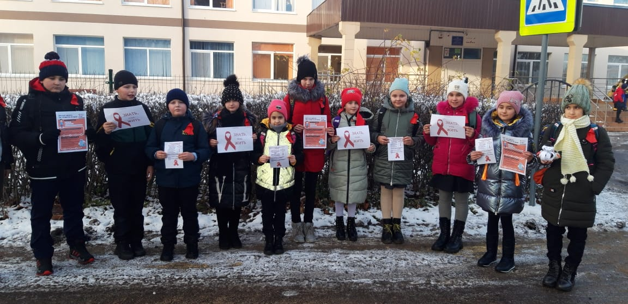
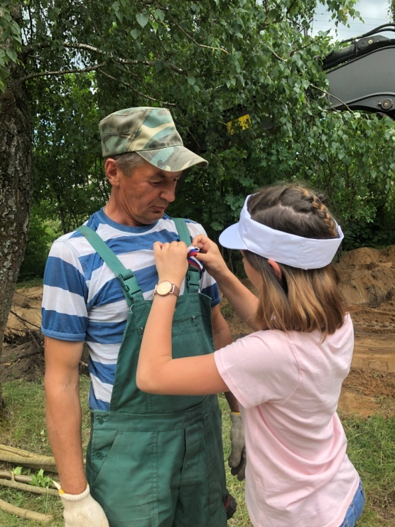
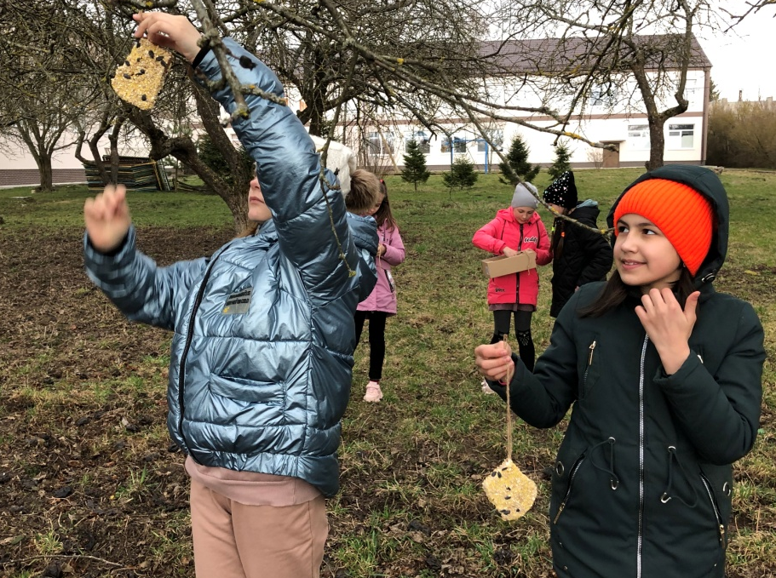
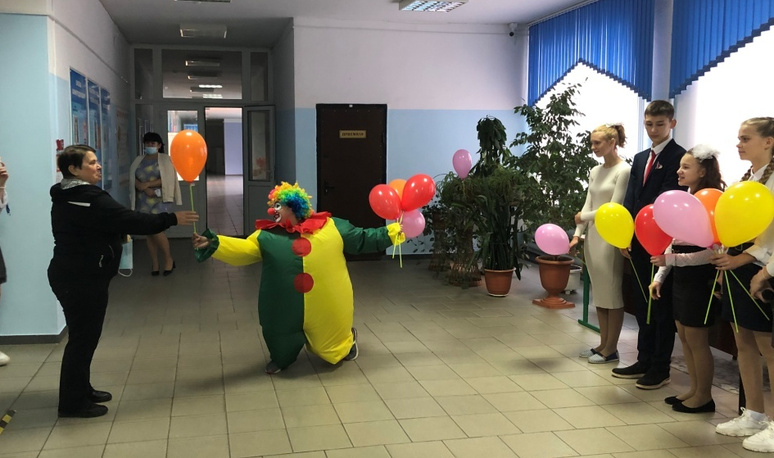
АКЦИИ
«Символ России »
«Красная ленточка»
«Кормушка для птиц»
«Гимн учителю»

Slide 20
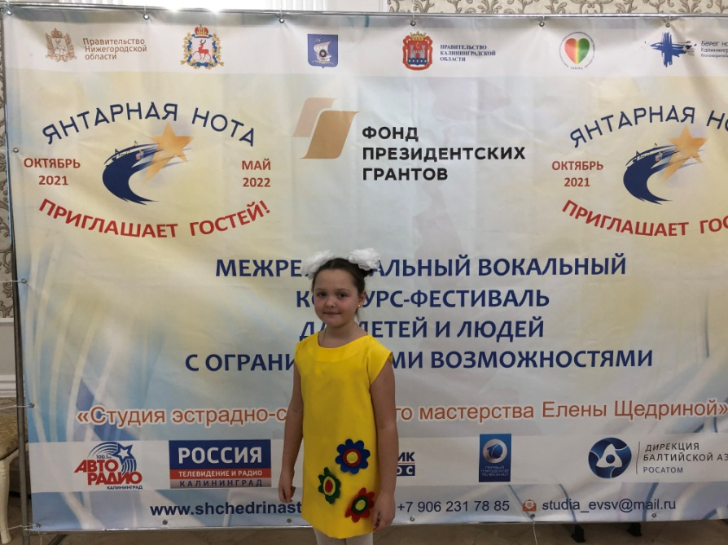
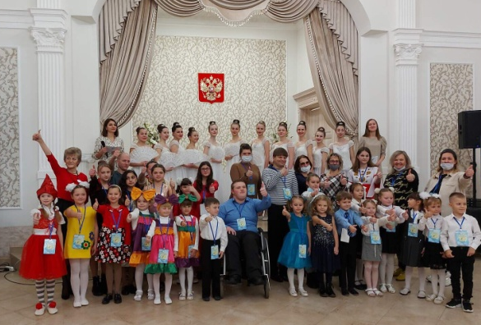
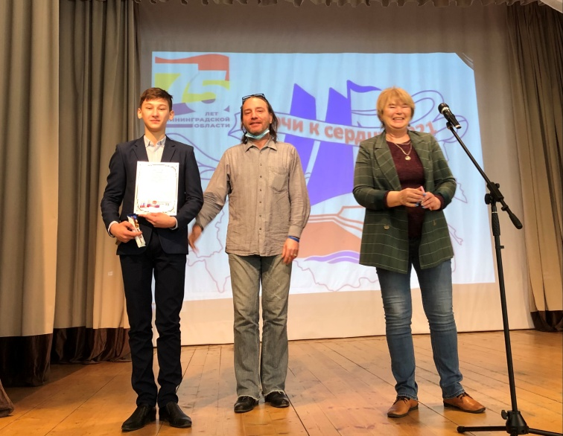
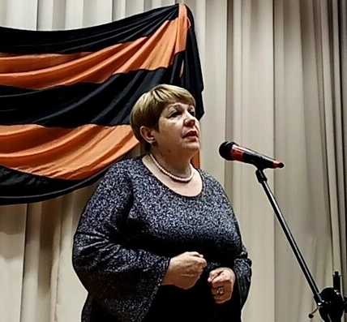
Межрегиональный вокальный конкурс-фестиваль
«Янтарная нота»
Районный конкурс чтецов
«Ключи к сердцу»

Slide 21
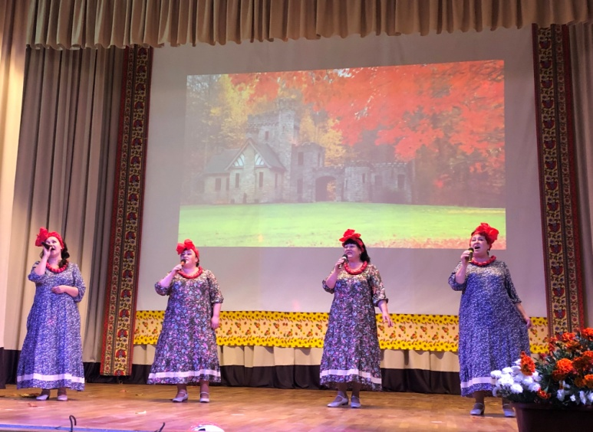
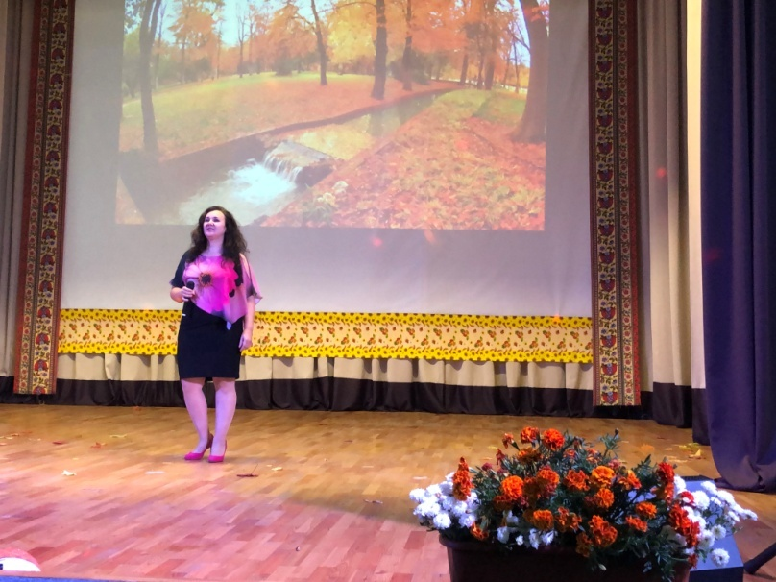
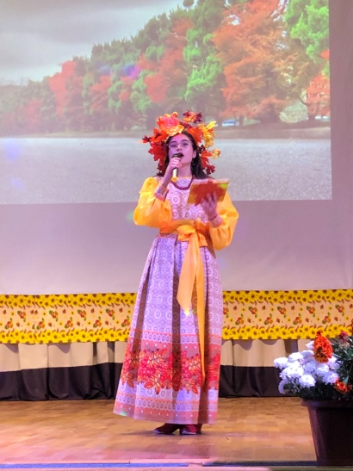
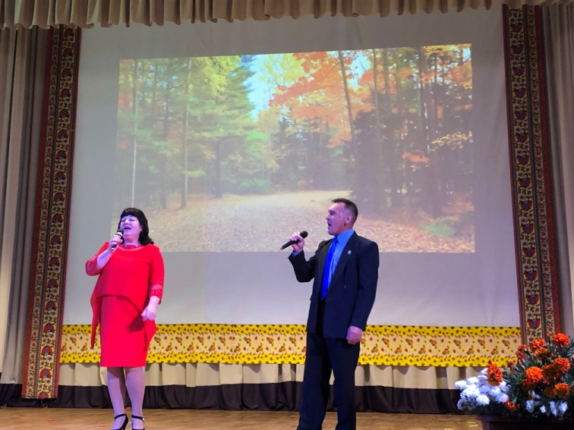
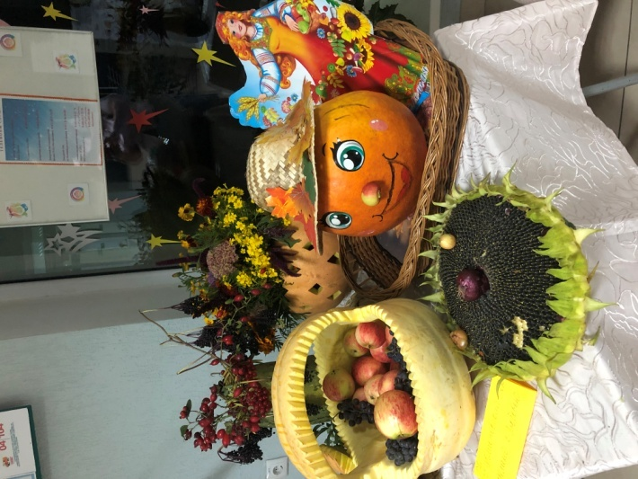
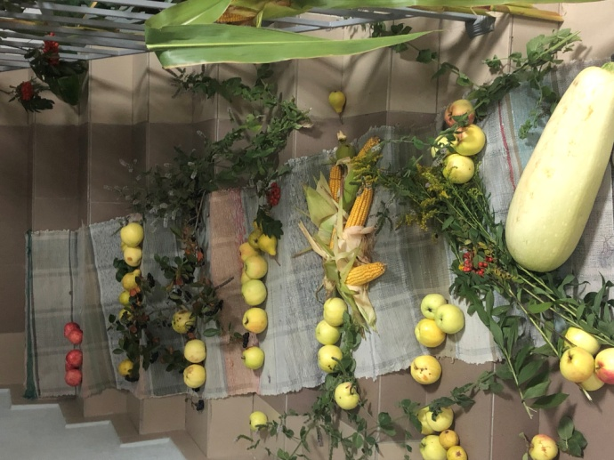
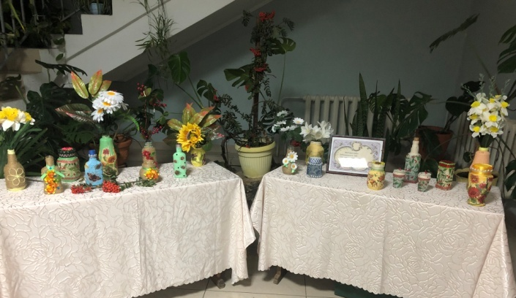
Концертная программа
«ЦВЕТ НАСТРОЕНИЯ ОСЕНЬ»
В рамках Всероссийской акции «Культурная суббота»

Slide 22
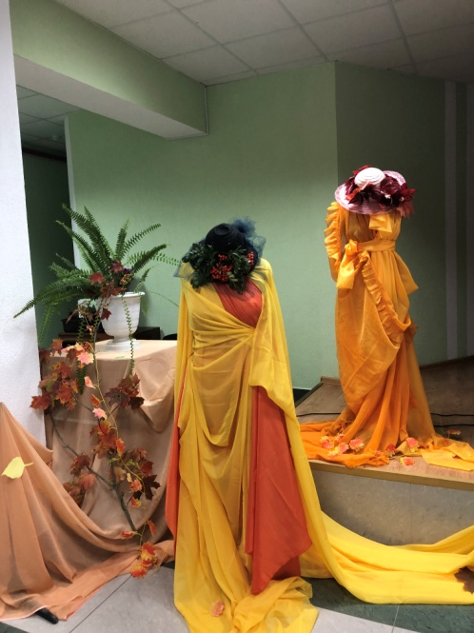



Фотозоны на концертной программе
«Цвет настроения осень»

Slide 23



ГОСТИ НА НАШЕЙ СЦЕНЕ
Калининградский симфонический оркестр под управлением
А.Фельдмана
Образцовый театральный коллектив «ЛИК»

Slide 24




Новогодние поздравления

Slide 25




Новогодние фотозоны

Slide 26



Новогодняя сказка «Примите поздравления» 18+

Slide 27

Друзья, все мероприятия, которые вам интересны, вы можете посмотреть на нашей страничке в ВК

